Slide 1
আজকের পাঠে স্বাগত

Slide 2
শিক্ষক পরিচিতি
দিলরুবা আক্তার।
সহকারী শিক্ষক (মৌলভী)।
বড়ৈকান্দি বাহ্রুল উলুম দাখিল মাদরাসা।
কেরানীগঞ্জ,ঢাকা।
Gmail:-dilrubatuhin2002@gmail.com

Slide 3
পাঠ পরিচিতি
বিষয়ঃআরবি।
১ম শ্রেণি।
অধ্যায়ঃত্রয়োদশ।

Slide 4
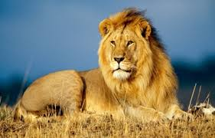
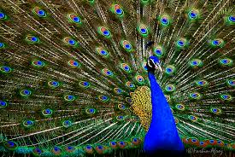
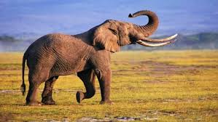
চল কয়টি ছবি দেখি

Slide 5
আজকের পাঠ
الحىوان=প্রাণীসমূহ।

Slide 6
শিখনফল
এই পাঠ শেষে ছোট সোনামনিরা...............
আরবিতে পশুর নাম বলতে পারবে।
বাংলায় পশুর নাম বলতে পারবে।
ইংরেজীতে পশুর নাম বলতে পারবে।

Slide 7
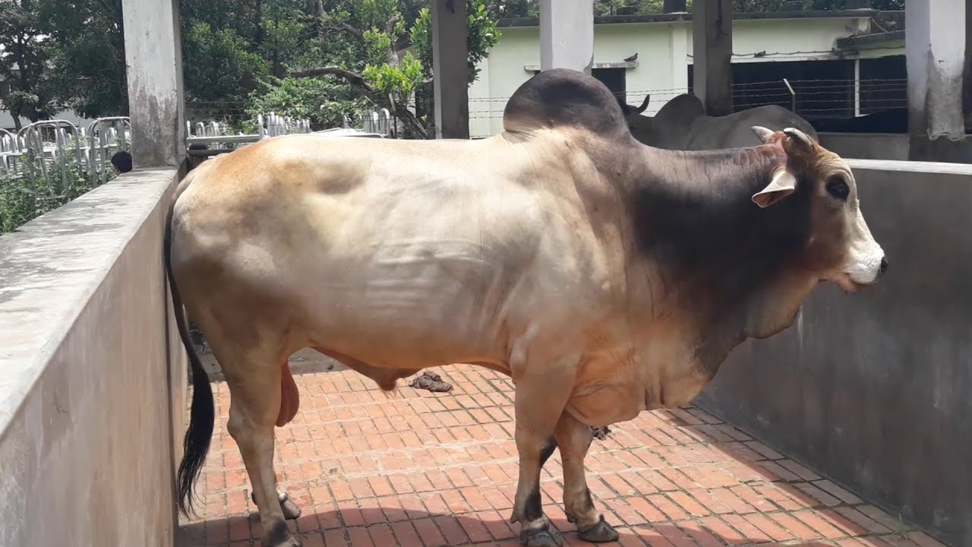
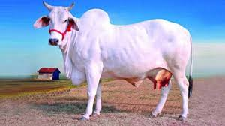
بقرة
Cow=গরু

Slide 8
غنم
Goat=ছাগল

Slide 9
أسد
Lion=সিংহ

Slide 10
الفىل
Elephant=হাতি

Slide 11
الفرس
Horse=ঘোড়া

Slide 12
الثعلب
Fox=শিয়াল

Slide 13
الغزال
Deer=হরিণ

Slide 14
جمل
Camel=উট

Slide 15
تمساح
Crocodile=কুমির

Slide 16
قرد
Monkey=বানর

Slide 17
النمر
Tiger =বাঘ
Notes:
েস

Slide 18
حمار
Donkey=গাধা

Slide 19
زرافة
Giraffe=জিরাফ

Slide 20
طاوس
Peacock=ময়ুর

Slide 21
ধন্যবাদ

